Slide 1
Лекция 4 Управление рисками проекта

Slide 2
З АЧ Е М У П Р А В Л Я Т Ь РИСКАМИ П Р О Е К Т ОВ ?

Slide 3
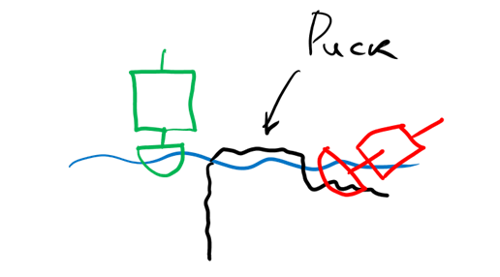
Понятие риска.
Основные термины и определения
- с испано-португальского «риск» - это подводная скала
потенциальная возможность неблагоприятных ситуаций и связанных с ним последствий в виде какого-либо ущерба, связанная с неопределенностью
степень опасности подвергнуться воздействию негативных событий и их
возможных последствий
неопределенное событие или условие, наступление которого может иметь как положительное, так и отрицательное влияние (PMBoK)
Риск проекта – это вероятное событие или условие, наступление которого может позитивно или негативно отразится на достижении результатов проекта.

Slide 4
О П Р Е Д Е Л Е Н И Е Р И С К А П Р О Е К Т А
Управление рисками проекта - систематический процесс определения, анализа и принятия мер в отношении рисков проекта, целью которого является снижение вероятности и воздействия на цели проекта
неблагоприятных событий и повышение вероятности и воздействия на цели проекта благоприятных событий.

Slide 5
П Р И Н Ц И П Ы У П Р А В Л Е Н И Я Р И С К А М И П Р О Е К Т А
Направленность на создание стоимости / достижение целей проекта
Интегрированность в общеорганизационные процессы и тесная взаимосвязь с другими процессами управления проектом
Систематический, структурированный и регулярный характер
Учет особенностей конкретной организации и проекта
Прозрачность и взаимодействие с заинтересованными сторонами
Постоянное совершенствование

Slide 6
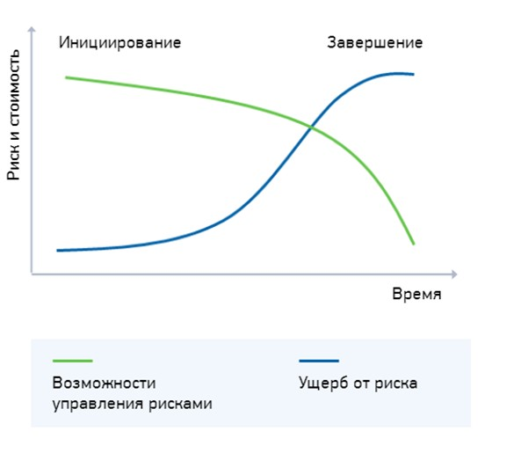
Возможности управления рисками и ущерб от рисков
Возможности управления рисками, а также возможность воздействия на ход проекта и конечный результат уменьшаются по ходу проекта
Ущерб от риска в случае его возникновения увеличивается от этапа к этапу и достигает максимума на последнем из них
Нет информации
Неполная информация
Полная информация
«Неизвестные
неизвестные»
«Известные неизвестные»
«Ограничения»
Полная
неопределенность
Полная определенность
Границы управления рисками

Slide 7
П Р О Ц Е С С У П Р А В Л Е Н И Я Р И С К А М И
ЭТАПЫ УПРАВЛЕНИЯ РИСКАМИ ПРОЕКТА
Планирование управления рисками
Реестр рисков
Категории, иерархия
Опросные листы
Шаблоны, типовые списки
Идентификация рисков
Методология
Ответственные
Шкалы оценки
Мониторинг и контроль рисков
Оценка рисков
Планирование реагирования
Качественная оценка
Количественная оценка
Ранжирование рисков
Уклонение
Передача
Снижение
Принятие
Эскалация
Ответственные за реагирование
Корректировки плана
Оценка стоимости реагирования

Slide 8
П Р О Ц Е С С У П Р А В Л Е Н И Я Р И С К А М И
ЭТАПЫ УПРАВЛЕНИЯ РИСКАМИ ПРОЕКТА
Планирование управления рисками
Реестр рисков
Категории, иерархия
Опросные листы
Шаблоны, типовые списки
Идентификация рисков
Методология
Ответственные
Шкалы оценки
Мониторинг и контроль рисков
Оценка рисков
Планирование реагирования
Качественная оценка
Количественная оценка
Ранжирование рисков
Уклонение
Передача
Снижение
Принятие
Эскалация
Ответственные за реагирование
Корректировки плана
Оценка стоимости реагирования

Slide 9
П Л А Н И Р О В А Н И Е У П Р А В Л Е Н И Я Р И С К А М И
Цель - разработать общий подход (процесс) к управления рисками проекта, соответствующий уровню рисков, значимости проекта, внешним и внутренним условиям существования организации и проекта.
Ключевые решения:
Цели и объем работ по управлению рисками
Организация и ответственность по управлению рисками
Методология, инструменты и техники управления рисками
Инструменты:
Совещания по планированию
Анализ предыдущего опыта и лучших практик
Использование существующих шаблонов

Slide 10
П Л А Н У П Р А В Л Е Н И Я Р И С К А М И
Контекст управления рисками
внутренний (цели, ресурсы, орг. структура, стандарты и политики, орг. культура, толерантность к риску)
внешний (экономические, технологические, социо-культурные, правовые, политические, природные и пр. условия)
Цели и задачи управления рисками
Ссылки на нормативные документы (нормативно-правовые акты, корпоративные политики и регламенты по УР и пр.)
Взаимосвязь УР с другими процессами УП
Методология УР (подходы, инструменты, источники данных, шаблоны)
Распределение ролей и ответственности
Сроки и бюджет УР
Категории рисков (ИСР)
Отчетность и оценка УР

Slide 11
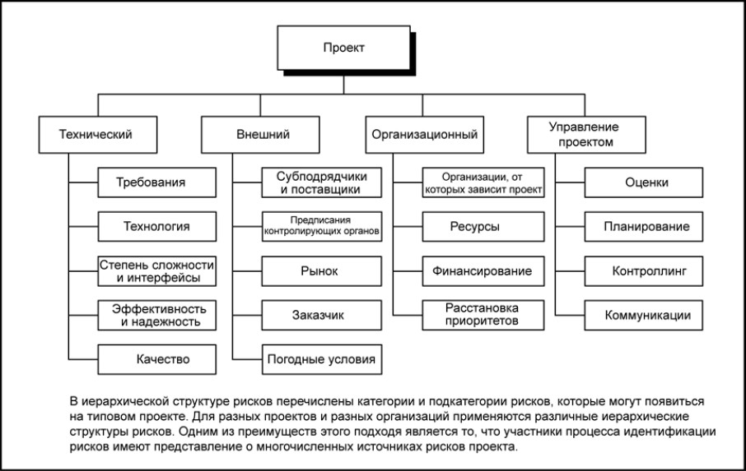
И Е Р А Р Х И Ч Е С К А Я С Т Р У К Т У Р А Р И С К О В

Slide 12
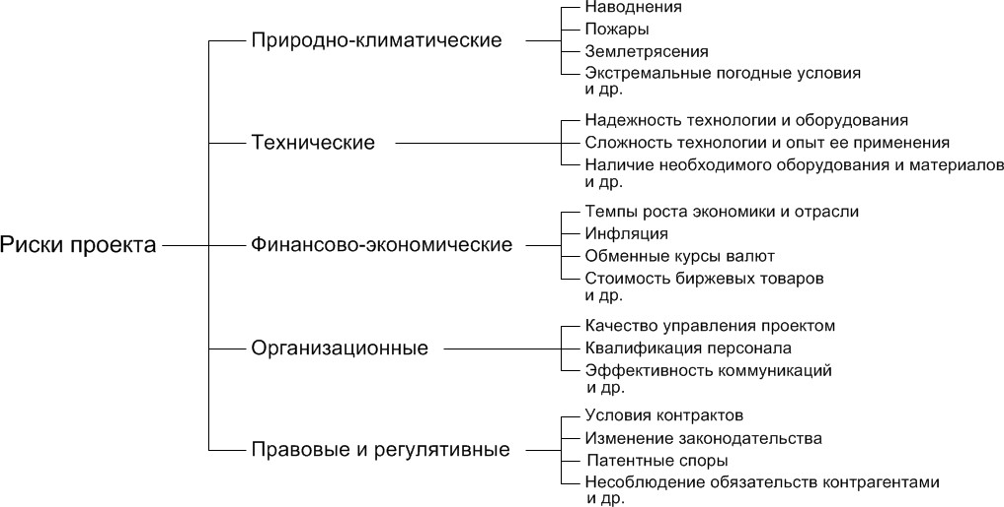
И Е Р А Р Х И Ч Е С К А Я С Т Р У К Т У Р А Р И С К О В

Slide 13
П Р О Ц Е С С У П Р А В Л Е Н И Я Р И С К А М И
ЭТАПЫ УПРАВЛЕНИЯ РИСКАМИ ПРОЕКТА
Планирование
управления рисками
Реестр рисков
Категории, иерархия
Опросные листы
Шаблоны, типовые списки
Идентификация рисков
Методология
Ответственные
Шкалы оценки
Мониторинг и контроль рисков
Оценка рисков
Планирование реагирования
Качественная оценка
Количественная оценка
Ранжирование рисков
Уклонение
Передача
Снижение
Принятие
Эскалация
Ответственные за реагирование
Корректировки плана
Оценка стоимости реагирования
19

Slide 14
Идентификация и анализ рисков. Инструменты и методы
Идентификация риска – выявление возможных рисковых событий и их характеристик, которые, в случае возникновения, могут оказать положительное или отрицательное влияние на достижение целей проекта
Инструменты и методы идентификации рисков
SWOT - анализ
Интервью
Контрольный список
Обзор документации
Диаграммы Исикавы
Мозговой штурм
Метод Дельфи
«Галстук-бабочка»

Slide 15
М Е Т О Д Ы И Д Е Н Т И Ф И К А Ц И И Р И С К О В

Slide 16
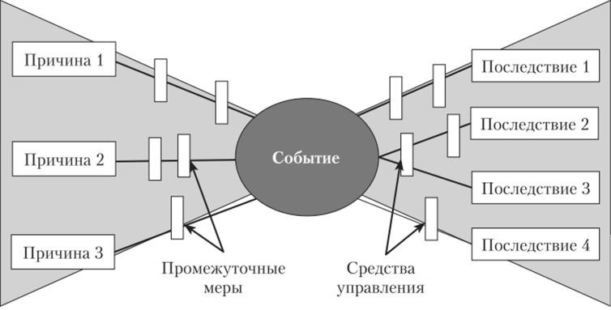
Инструмент идентификации риска
«Галстук-бабочка»
«Галстук – бабочка» – инструмент
идентификации
подразумевающий
риска, определение для
каждого рискового события всех возможных причин и всех возможных последствий
Причина риска | Рисковое событие | Последствия риска
Увеличение стоимости строительных материалов | срыв срока завершения работ по строительству объекта | Детский сад на 140 мест не введен в эксплуатацию в установленный срок
Авария на объекте
Поломка строительной техники |  | Нарушены технические требования проведения работ на объекте
Забастовка строительной бригады |  | Увеличение расходов на строительство объекта

Slide 17
Формулировка риска
Риск состоит из 3-х частей:
Причина | Рисковое событие | Последствия
увеличение стоимости строительных материалов | срыв срока завершения работ по строительству объекта | детский сад на 140 мест не введен в эксплуатацию в установленный срок
авария на объекте | срыв контрольного мероприятия | увеличение расходов в связи организацией повторного контрольного мероприятия
дефицит педагогических работников | штат сотрудников не укомплектован | не обеспечен прием детей в полном объеме
Незавершение работ по строительству объекта из-за удорожания строительных материалов, вследствие чего детский сад на 140 мест не введен в эксплуатацию
в установленный срок
Срыв контрольного мероприятия из-за аварии на объекте, что ведет к увеличению расходов на организацию повторного контрольного мероприятия
Штат сотрудников не укомплектован, вследствие чего не обеспечен прием детей в полном объеме из-за дефицита педагогических кадров

Slide 18
S W O T А Н А Л И З

Slide 19
В Е Р Н Е М С Я К П Л А Н И Р О В А Н И Ю - С Б О Р Т Р Е Б О В А Н И Й
В Е Р Н Е М С Я К П Л А Н И Р О В А Н И Ю - С Б О Р Т Р Е Б О В А Н И Й
ИСТОЧНИКИ
ТРЕБОВАНИЯ
ЧТО?
КАК?
Документы
Сроки
Стоимость
Порядок приемки
Организация работ
Стандарты
Заинтересованные
качества
лица
Свойства и функции
конечного продукта
…
Любые требования и ограничения по отношению к работам проекта и их
организации
Окружение
Любые требуемые или не требуемые параметры
результата
ИСКЛЮЧИТЬ ЛИШНИЕ ТРЕБОВАНИЯ
СТУКТУРИРОВАТЬ ТРЕБОВАНИЯ ПО ПРИОРИТЕТАМ, ЗАКАЗЧИКАМ
ЧТО ЕЩЕ?
КОМУ И ЗАЧЕМ ЭТО НАДО?
УБЕДИТЬСЯ В СВЯЗИ ЗАДАЧ И ЦЕЛЕЙ
ПЕРЕЙТИ ОТ ТРЕБОВАНИЙ К РАБОТАМ
ЗАПЛАНИРОВАТЬ УПРАВЛЕНИЕ ТРЕБОВАНИЯМИ

Slide 20
У П Р А В Л Е Н И Е З А И Н Т Е Р Е С О В А Н Н Ы М И С Т О Р О Н А М И
У П Р А В Л Е Н И Е З А И Н Т Е Р Е С О В А Н Н Ы М И С Т О Р О Н А М И
Управлять
Идентифицировать
Требования
Риски
Проблемы
вовлечением
Кто может повлиять на проект? На кого проект может повлиять?
План вовлечения Коммуникации
Запланировать
Анализировать
вовлечение
Держите реестр заинтересованных лиц под рукой

Slide 21
А Н А Л И З З А И Н Т Е Р Е С О В А Н Н Ы Х С Т О Р О Н
А Н А Л И З З А И Н Т Е Р Е С О В А Н Н Ы Х С Т О Р О Н
Влияние на проект
Понимать и
Максимальное
удовлетворять их
Не заинтересованы Высокое влияние
Ключевые игроки
вовлечение в проект
потребности
Максимальная
удовлетворенность
Нерегулярный
Минимум участия
Заинтересованы Низкое влияние
Информируйте
мониторинг
Собирайте
требования
Заинтересованность

Slide 22
Д И А Г Р А М М А И Ш И К А В Ы
Д И А Г Р А М М А И Ш И К А В Ы
Люди
Техника
Обучение
Здоровье Мотивация
Конкуренты
Надежность
Доступность
Проблема
Процессы
Контроль Отчетность
Законодательство
Окружение
Методы

Slide 23
П Р О Ц Е С С У П Р А В Л Е Н И Я Р И С К А М И
ЭТАПЫ УПРАВЛЕНИЯ РИСКАМИ ПРОЕКТА
Планирование
управления рисками
Реестр рисков
Категории, иерархия
Опросные листы
Шаблоны, типовые списки
Идентификация рисков
Методология
Ответственные
Шкалы оценки
Мониторинг и контроль рисков
Оценка рисков
Планирование реагирования
Качественная оценка
Количественная оценка
Ранжирование рисков
Уклонение
Передача
Снижение
Принятие
Эскалация
Ответственные за реагирование
Корректировки плана
Оценка стоимости реагирования

Slide 24
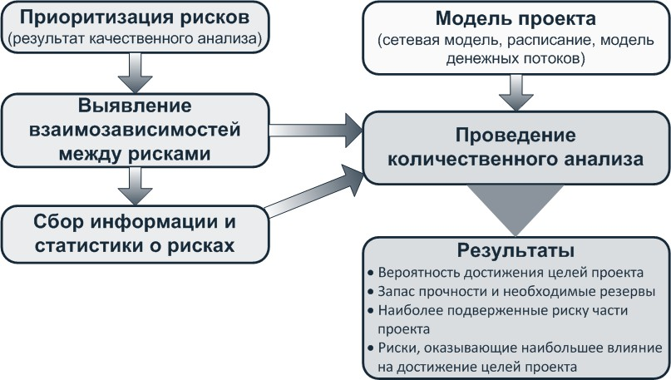
К О Л И Ч Е С Т В Е Н Н Ы Й А Н А Л И З Р И С К О В

Slide 25
Анализ чувствительности
И Н С Т Р У М Е Н Т Ы К О Л И Ч Е С Т В Е Н Н О Г О А Н А Л И З А Р И С К О В
Анализ чувствительности
метод, определяющий влияние изменения одного из
факторов риска на показатели проекта
Сценарный анализ
реалистичное описание возможной ситуации в будущем, основанное на предположении об
изменении ряда значимых факторов, а также учитывающее взаимозависимость этих факторов
Деревья решений
Имитационное моделирование

Slide 26
Оценка рисков. Анализ чувствительности
Оценка рисков – измерение идентифицированных рисков и ранжирование их по значимости для осуществления дальнейших действий, в частности для подготовки плана реагирования на риски
Метрики риска:
Степень влияния(I)
Вероятность возникновения (Р)
Пример оценки влияния риска
Параметры проекта, на которые влияет риск | Уровень влияния (I) | Числовой коэффициент
Сроки не увеличиваются, стоимость не увеличивается, содержание не изменяется | Не влияет | 0
Незначительное увеличение сроков, незначительное увеличение стоимости, сокращение содержания едва заметно | Очень низкое | 0,1
Увеличение сроков <5%, увеличение стоимости <10%, воздействию подвержены незначительные области содержания | Низкое | 0,3
Увеличение сроков на 5-10%, увеличение стоимости на 10-20%, воздействию подвержены значительные области содержания | Среднее | 0,5
Увеличение сроков на 10-20%, увеличение стоимости на 20-40%, сокращение содержания неприемлемо | Высокое | 0,7
Увеличение сроков >20%, увеличение стоимости >40%, конечные результаты проекта практически бесполезны | Очень высокое | 0,9

Slide 27
Оценка рисков
Пример оценки вероятности возникновения риска
Оценка вероятности | Качественная характеристика | Вероятность возникнове ния (Р) | Числовой коэффици ент
Очень малая | Событие может произойти в исключительных случаях. Предположение больше теоретическое, чем практическое. Реально подобный риск не случался | Менее 10% | 0,1
Малая | Редкое событие, но уже имело место, однажды произошло | 10-30% | 0,3
Средняя | Существуют свидетельства, достаточные для предположения возможности события. Событие произошло 1-2 раза на других проектах | 30-50% | 0,5
Высокая | Событие весьма вероятно. На предыдущих проектах такое случалось часто. Скорее «да», чем «нет». «50 на 50» и даже больше | 50-80% | 0,7
Очень высокая | Событие скорее всего случится. Почти уверенность, что это произойдет | 80-99% | 0,9
(I)
(Р)

Slide 28
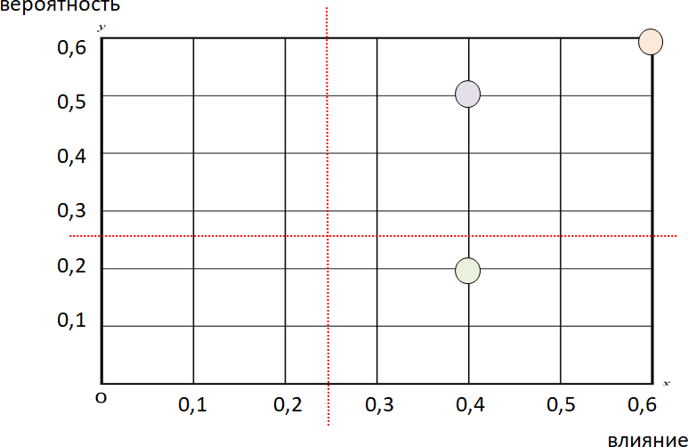
Оценка рисков
Пример определения величины риска
N п/п | Риск | Вероятность возникновения | Степень влияния | Величина риска, %
1 | Срыв срока завершения работ по строительству объекта | 0,6 | 0,6 | 36
2 | Срыв контрольного мероприятия | 0,5 | 0,4 | 20
3 | Дефицит педагогических работников | 0,2 | 0,4 | 8
Графическое представление величины риска
Здесь находятся самые большие
по величине риски

Slide 29
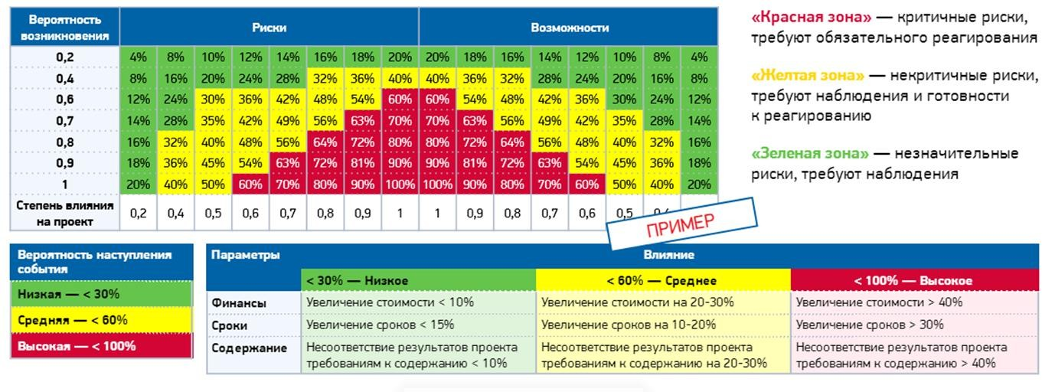
Оценка рисков. Матрица оценки рисков
Матрица оценки рисков – таблица, определяющая комбинации степени влияния риска на проект и вероятности возникновения риска, которые позволяют присваивать рискам рейтинги низкого, среднего и высокого приоритета

Slide 30
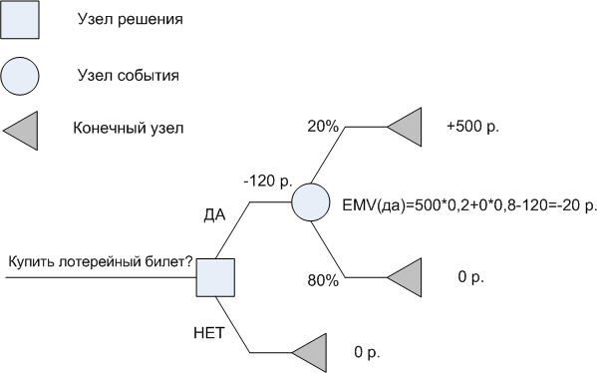
Д Е Р Е В О Р Е Ш Е Н И Й

Slide 31
Недостатки
Д Е Р Е В О Р Е Ш Е Н И Й
Преимущества
Структуризация процесса
принятия решений
Возможность определения оптимальной стратегии реализации проекта
Динамическое реагирование на
риск
Возможность учета мероприятий по реагированию на риск
Возможность адекватного учета только
последовательных рисков
Дискретный учет рисков
Ограниченное количество рисков, которые можно включить в модель (в противном случае поиск оптимального решения
будет затруднен из-за большого количества исходов)
Накопление ошибок в дереве решений
Предпосылка о соблюдении определенной дисциплины в узлах принятия решений
38

Slide 32
Преимущества
С Ц Е Н А Р Н Ы Й А Н А Л И З
Недостатки
Получение диапазона возможных
значений результатов проекта
Учет корреляции между
факторами при разработке
сценариев
Содержательность процесса разработки сценариев – большее понимание рисков проекта и его устойчивости
GIGO. Мусор на входе – мусор на выходе
Дискретный учет рисков
Размытость границ сценариев/
субъективность границ
Ограниченное количество сценариев, подлежащих детальному анализу
Сложность учета всех возможных
42

Slide 33
П Р О Ц Е С С У П Р А В Л Е Н И Я Р И С К А М И
ЭТАПЫ УПРАВЛЕНИЯ РИСКАМИ ПРОЕКТА
Планирование
управления рисками
Реестр рисков
Категории, иерархия
Опросные листы
Шаблоны, типовые списки
Идентификация рисков
Методология
Ответственные
Шкалы оценки
Мониторинг и контроль рисков
Оценка рисков
Планирование реагирования
Качественная оценка
Количественная оценка
Ранжирование рисков
Уклонение
Передача
Снижение
Принятие
Эскалация
Ответственные за реагирование
Корректировки плана
Оценка стоимости реагирования

Slide 34
Реагирование на риски
Реагирование на риски – процесс анализа вариантов и разработки действий по максимизации возможностей и минимизации угроз с точки зрения достижения целей проекта.
Избежание риска – полное устранение риска или устранение последствий риска
Примеры: изменение плана проекта, отказ от ненадежных поставщиков , отказ от рискованных
решений, работ
Передача риска – перенос последствий риска на третью сторону
Примеры: страхование, гарантийные обязательства, деление риска с другими участниками, штрафные санкции за невыполнение условий контракта
Минимизация риска – снижение вероятности наступления риска или его воздействия на проект
Примеры: дополнительное финансирование, уменьшение объема работ, планирование резервов
Принятие риска – осознание и принятие риска, без проактивных мер
Примеры: готовность к риску, разработка плана реагирования на последствия риска, выделение средств на устранение последствий

Slide 35
Реагирование на риски
Планирование мер реагирования на риски

Slide 36
Реагирование на риски
Пример реестра рисков
№ п/п | Описание риска | Вероятность наступления | Уровень влияния | Величина риска | Мероприятия по предупреждению (план А) | Мероприятия по ликвидации риска (план Б) | Ответственн ый за контроль риска
1 | Причина риска: увеличение стоимости строительных материалов. Рисковое событие: срыв срока завершения работ по строительству объекта Последствия риска: детский сад на 140 мест не введен в эксплуатацию в установленный срок | 0,9 | 0,5 | 45% | Пересчет сметной стоимости контракта. Изменение условий контракта | Расторжение контракта. | Иванов И.И.
2 | Причина риска: авария на объекте Рисковое событие: срыв контрольного мероприятия Последствия риска: увеличение расходов в связи организацией повторного контрольного мероприятия | 0,9 | 0,9 | 81% |  | Перенос контрольного мероприятия на другую дату Выделение дополнительных средств на организация повторного контрольного мероприятия | Сидоров С.С.
3 | Причина риска: дефицит педагогических работников Рисковое событие: штат сотрудников не укомплектован Последствия риска: не обеспечен прием детей в полном объеме | 0,2 | 0,2 | 40% | Создание банка данных специалистов по направлению проекта Обучение педагогических кадров |  | Петров П.П.

Slide 37
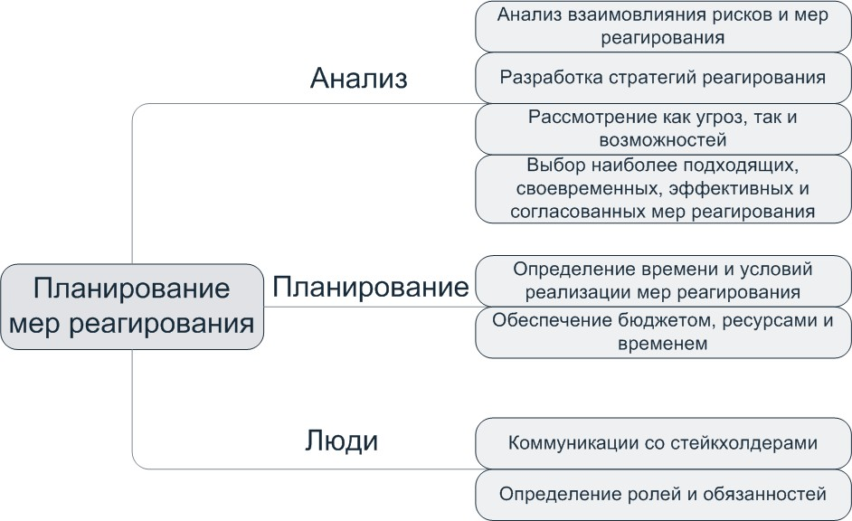
П Л А Н И Р О В А Н И Е М Е Р Р Е А Г И Р О В А Н И Я

Slide 38
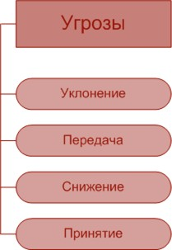
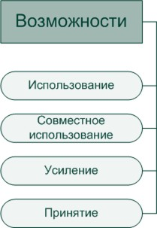
С Т Р А Т Е Г И И Р Е А Г И Р О В А Н И Я

Slide 39
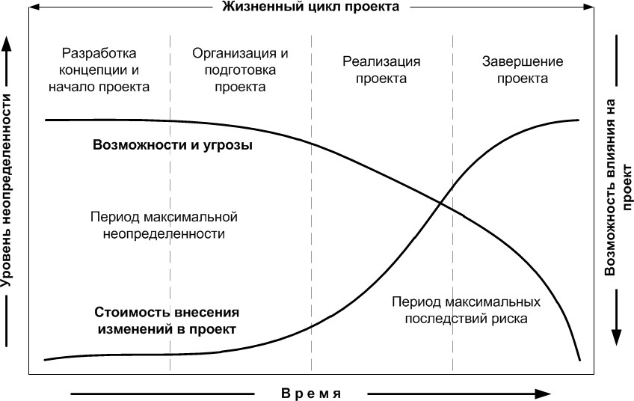
И З М Е Н Е Н И Е П О Д Х О Д А К У П Р А В Л Е Н И Ю Р И С К А М И

Slide 40
НОВЫЙ ВЗГЛЯД НА
Новые подходы к реагированию и управлению рисками

Slide 41
Ц Е Н Н О С Т И A G I L E
Люди и взаимодействие важнее процессов и инструментов.
Работающий продукт важнее исчерпывающей документации. 3.Сотрудничество с клиентом важнее согласования условий контракта. 4.Готовность к изменениям важнее следования первоначальному плану.
Таким образом, не отрицая важности того, что справа, мы всё-таки больше ценим то, что слева.

Slide 42
П Р И Н Ц И П Ы A G I L E
П Р И Н Ц И П Ы A G I L E
Наивысшим приоритетом является удовлетворение потребностей клиента, благодаря регулярной и ранней поставке ценного программного обеспечения.
Изменение требований приветствуется, даже на поздних стадиях разработки.
Работающий продукт следует выпускать как можно чаще, с периодичностью от пары недель до пары месяцев. На протяжении всего проекта разработчики и представители бизнеса должны ежедневно работать вместе.
Над проектом должны работать мотивированные профессионалы. Чтобы работа была сделана, создайте условия, обеспечьте поддержку и полностью доверьтесь им.
Непосредственное общение является наиболее практичным и эффективным способом обмена информацией как с самой командой, так и внутри команды.
Работающий продукт — основной показатель прогресса.
Инвесторы, разработчики и пользователи должны иметь возможность поддерживать постоянный ритм бесконечно.
Постоянное внимание к техническому совершенству и качеству проектирования повышает гибкость проекта.
Простота — искусство минимизации лишней работы — крайне необходима.
Самые лучшие требования, архитектурные и технические решения рождаются у самоорганизующихся команд.
Команда должна систематически анализировать возможные способы улучшения эффективности и соответственно корректировать стиль своей работ

Slide 43
U S E R S T O R Y M A P P I N G
U S E R S T O R Y M A P P I N G
Активность /
Активность /
Роль
Роль
Время
Задача
Задача
Задача
Задача
Задача
Подзадача
Подзадача
Подзадача
Подзадача
Подзадача
Подзадача
Подзадача
Подзадача
Подзадача
Приоритет

Slide 44
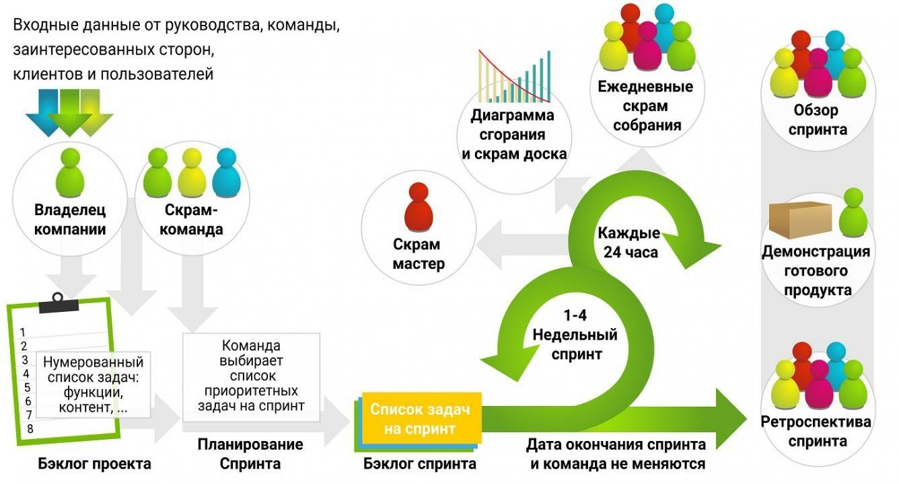
S C R U M

Slide 45
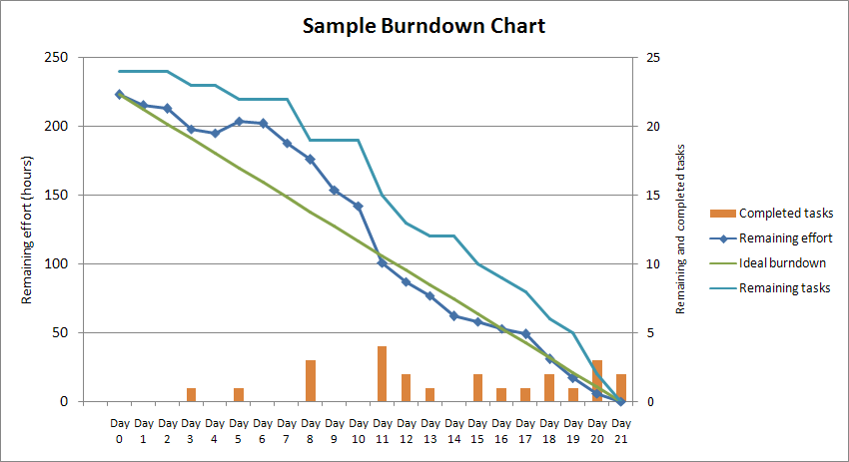
Д И А Г Р А М М А С Г О Р А Н И Я

Slide 46
П Р О Ц Е С С У П Р А В Л Е Н И Я Р И С К А М И
ЭТАПЫ УПРАВЛЕНИЯ РИСКАМИ ПРОЕКТА
Планирование
управления рисками
Реестр рисков
Категории, иерархия
Опросные листы
Шаблоны, типовые списки
Идентификация рисков
Методология
Ответственные
Шкалы оценки
Мониторинг и контроль рисков
Оценка рисков
Планирование реагирования
Качественная оценка
Количественная оценка
Ранжирование рисков
Уклонение
Передача
Снижение
Принятие
Эскалация
Ответственные за реагирование
Корректировки плана
Оценка стоимости реагирования

Slide 47
Управление рисками. Мониторинг рисков
Процесс управления рисками предназначен для минимизации неблагоприятных последствий наступления рисков путем контроля реализации мер реагирования на риски и оценки эффективности этих мер.
На основе сформированного реестра рисков осуществляется мониторинг рисков
Мониторинг рисков включает в себя:
отслеживание идентифицированных рисков выявление и анализ вновь возникающих рисков
принятие решений по реализации планов действий в непредвиденных ситуациях оценка реализации мер по реагированию на риски и определение их эффективности
Результат мониторинга рисков – обновление документов проекта
При реализации региональных проектов риски отражаются в отчетах о ходе реализации проекта.
На основании отчетов о ходе реализации региональных проектов региональный проектный офис ведет реестр рисков

Slide 48
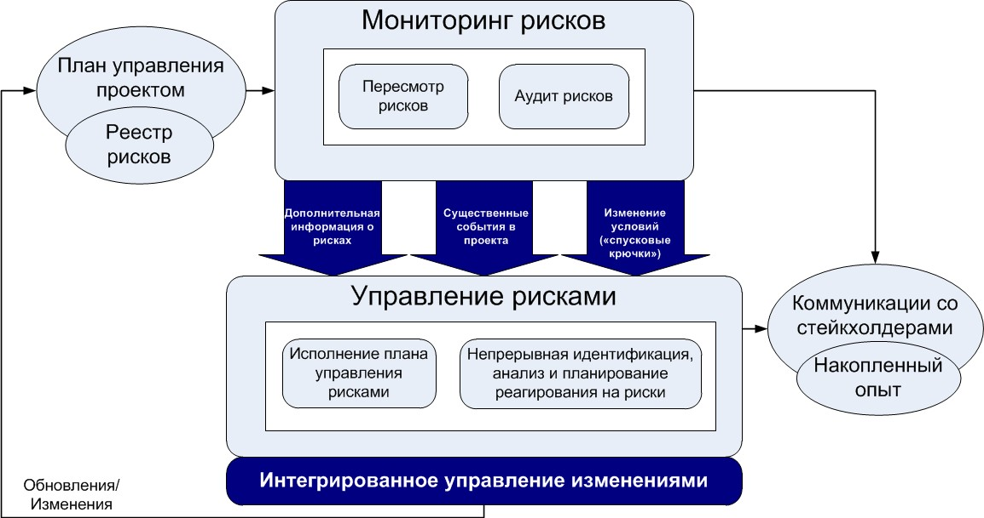
М О Н И Т О Р И Н Г Р И С К О В

Slide 49
У П Р А В Л Е Н И Е К О М М У Н И К А Ц И Я М И – О С Н О В Н Ы Е И Н С Т Р У М Е Н Т Ы
У П Р А В Л Е Н И Е К О М М У Н И К А Ц И Я М И – О С Н О В Н Ы Е И Н С Т Р У М Е Н Т Ы
Библиотека проекта
Базовые документы
Технологические документы
Эксплуатационная
документация
Договорные документы
Управление проектом
…
Рабочий календарный план
Детализация до исполнителей
Координация исполнения
Контроль сроков
Прогнозы
Реестр открытых вопросов
Поручения внешние, внутренние
Проблемы
Риски
Эскалация
Регулярные совещания
Контроль сроков рабочего плана
Контроль статуса поручений
Обновление реестра
открытых вопросов
Повестка совещаний
Обновление
Протокол совещаний

